Slide 1
Linear simultaneous equations: Correct solution? (step 7)
True/false
Reflect
Your Turn
$$2x+3y=18$$
$$6x+3y=30$$
$$x=3, y=4$$
$$2x+3y=18$$
$$6x−3y=30$$
$$x=5, y=3$$
Yes / No
Yes / No
Rule

Slide 2
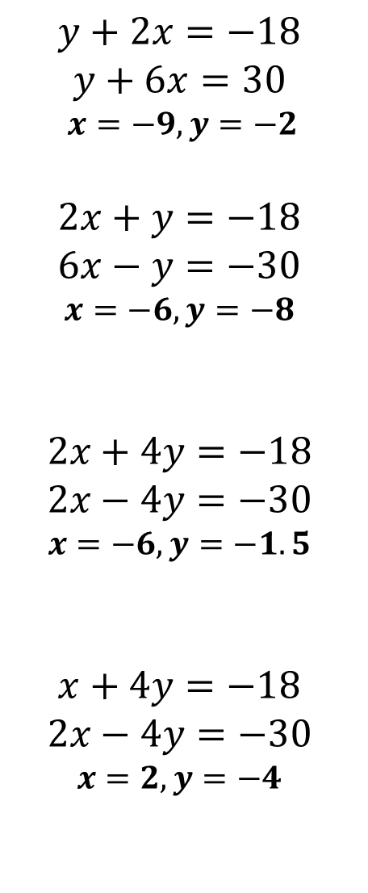
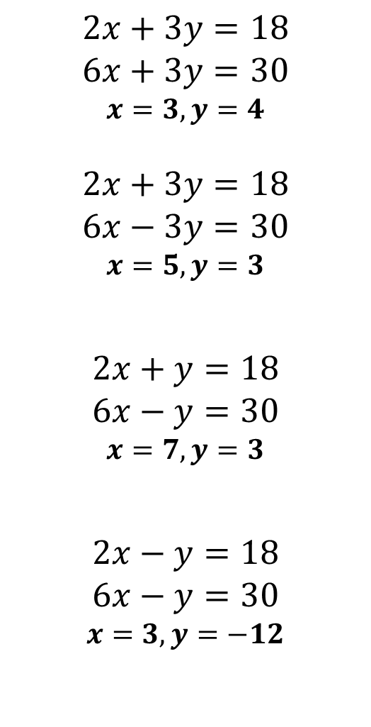
Correct solution?
$$y+2x=−18$$
$$y+6x=30$$
$x=−9, y=−2$
$$2x+y=−18$$
$$6x−y=−30$$
$$x=−6, y=−8$$
$$2x+4y=−18$$
$$2x−4y=−30$$
$$x=−6, y=−1.5$$
$$x+4y=−18$$
$$2x−4y=−30$$
$$x=2, y=−4$$
$$2x+3y=18$$
$$6x+3y=30$$
$$x=3, y=4$$
$$2x+3y=18$$
$$6x−3y=30$$
$$x=5, y=3$$
$$2x+y=18$$
$$6x−y=30$$
$$x=7, y=3$$
$$2x−y=18$$
$$6x−y=30$$
$$x=3, y=−12$$
Yes / No
Yes / No
Yes / No
Yes / No
Yes / No
Yes / No
Yes / No
Yes / No

Slide 3
Correct solution?
$$y+2x=−18$$
$$y+6x=30$$
$x=−9, y=−2$
$$2x+y=−18$$
$$6x−y=−30$$
$$x=−6, y=−8$$
$$2x+4y=−18$$
$$2x−4y=−30$$
$$x=−6, y=−1.5$$
$$x+4y=−18$$
$$2x−4y=−30$$
$$x=2, y=−4$$
$$2x+3y=18$$
$$6x+3y=30$$
$$x=3, y=4$$
$$2x+3y=18$$
$$6x−3y=30$$
$$x=5, y=3$$
$$2x+y=18$$
$$6x−y=30$$
$$x=7, y=3$$
$$2x−y=18$$
$$6x−y=30$$
$$x=3, y=−12$$
Yes / No
Yes / No
Yes / No
Yes / No
Yes / No
Yes / No
Yes / No
Yes / No

Slide 4
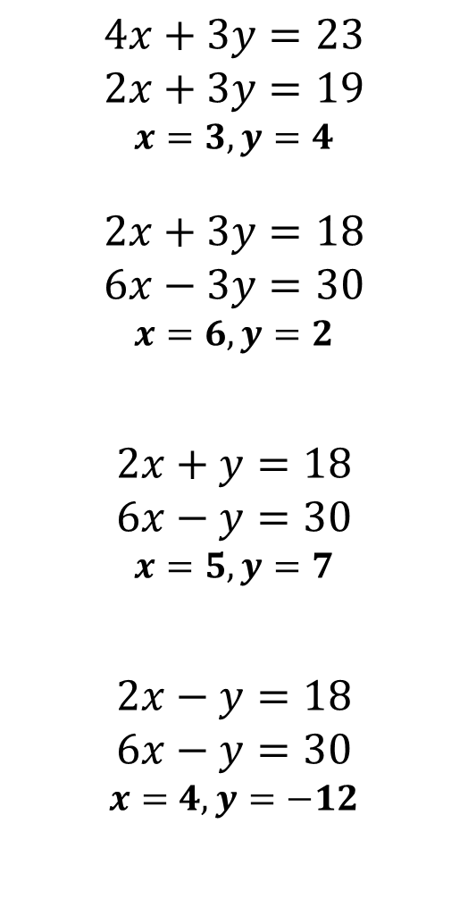
Your Turn
$$4x+3y=23$$
$$2x+3y=19$$
$$x=3, y=4$$
$$2x+3y=18$$
$$6x−3y=30$$
$$x=6, y=2$$
$$2x+y=18$$
$$6x−y=30$$
$$x=5, y=7$$
$$2x−y=18$$
$$6x−y=30$$
$$x=4, y=−12$$
Yes / No
Yes / No
Yes / No
Yes / No

Slide 5
Your Turn
$$4x+3y=23$$
$$2x+3y=19$$
$$x=3, y=4$$
$$2x+3y=18$$
$$6x−3y=30$$
$$x=6, y=2$$
$$2x+y=18$$
$$6x−y=30$$
$$x=5, y=7$$
$$2x−y=18$$
$$6x−y=30$$
$$x=4, y=−12$$
Yes / No
Yes / No
Yes / No
Yes / No

